Slide 1
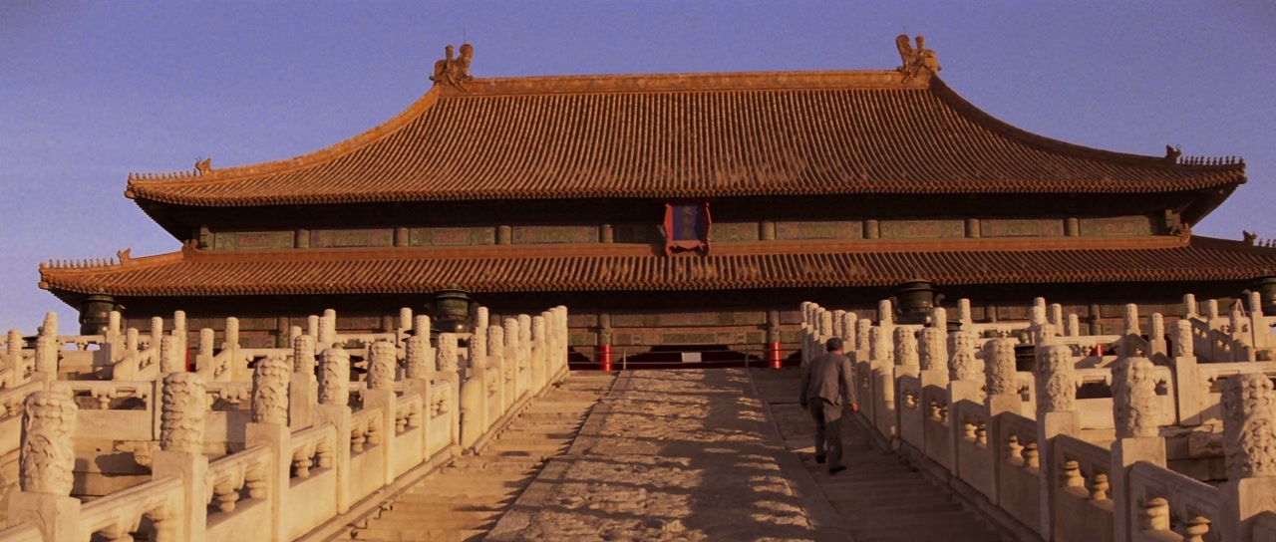
听见《末代皇帝》
从旋律、伴奏和声音的变化，分析人物与影片结构
Notes:
讲述人：丁
操作：F5进入放映，点封面播放；结束后讲。
先看这四小段：溥仪追阿嬷、追婉容，文绣自己离开，还有晚年重返紫禁城。这里是我们重新剪在一起的，后面会分别回到连续的原片。
今天主要听几个很具体的变化：旋律有没有重复，伴奏怎样往前走，音乐又是在什么时候退下来的。再把这些变化和人物、镜头、剪辑放在一起看。

Slide 2
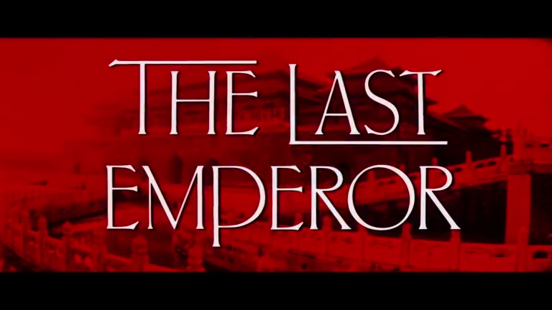
片头：节奏先出现，旋律随后进入
片头先出现反复的打击乐节奏，拉弦旋律随后加入。
各声部逐渐叠加；声部怎样组合，就是织体。
02
Notes:
讲述人：丁
操作：先说第一句，再点画面播放；结束后继续讲。
片头先听打击乐，再留意后来进来的拉弦旋律。我自己记了两个位置：片段大约10秒，高音的敲击已经比鼓点更密；到25秒左右，拉弦旋律进来了。不是一开始就把所有声音一起摆出来，而是一层层加入。Broxton的乐评也特别提到了这种重复和逐层加厚。
页面上用到一个词，叫织体。简单说，就是不同声部怎样搭在一起。这里一层负责节奏，一层展开旋律，两层一起构成我们听到的音乐。再加上题字和宫门，观众很容易把这些声音和中国宫廷联系起来。片头这首Main Title Theme，作者是David Byrne。

Slide 3
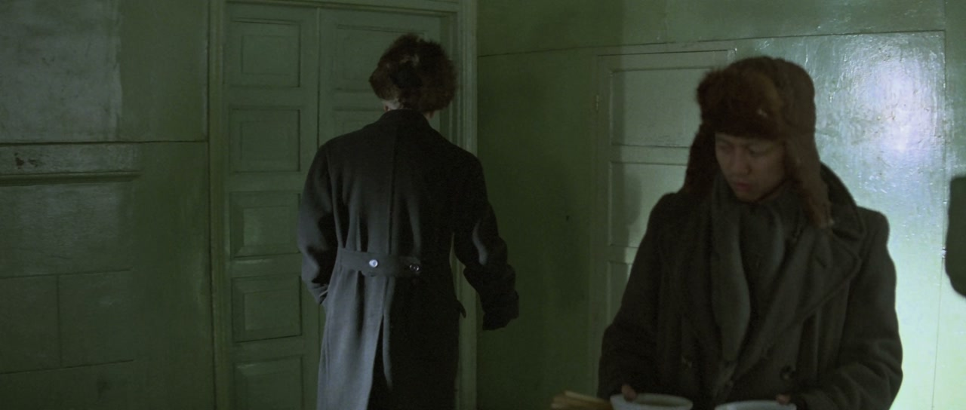
这次展示分三个层次展开
先比较旋律和伴奏，并说明它们由哪些乐器演奏（配器）。
再看这些材料怎样变化，以及怎样配合动作、镜头和转场。
最后结合录音实例、专业评论和奖项，评价配乐的效果。
03
Notes:
讲述人：丁
操作：按下文讲，指向对应文字或图片。
接下来分三步。先把几组音乐材料分清楚，比较旋律和伴奏，再看它们交给哪些乐器演奏，这就是配器；再回到具体场面，看它们和动作、镜头、转场怎样配合；最后用录音资料和专业评论来评价这些选择。
故事本身大家比较熟悉，我们只补片段需要的人物关系。每一部分都尽量有可以听、可以看、可以指出来的东西，而不是只说配乐好听、很感人。

Slide 4
三位作曲者，写了不同的音乐
David Byrne写作Main Title Theme，用于影片片头。
坂本龙一写作The Last Emperor Theme、Open the Door、Rain等曲目。
苏聪参与宫廷生活场面的音乐；专辑中的Lunch只是其中一项收录。
04
Notes:
讲述人：丁
操作：按下文讲，指向对应文字或图片。
这里先把名字分开。片头的Main Title Theme是Byrne写的；The Last Emperor Theme则是坂本龙一的另一首音乐，两个名字很像，但不是同一首。坂本的配乐里，还能分出登基主题和Open the Door、Where Is Armo这一组相关材料，后面会分别比较。
苏聪也是共同署名的作曲者。原声专辑只收了一首Lunch，但这不等于他在电影里只写了一首。Broxton还谈到他为宫廷生活场面提供的音乐。所以，专辑收了什么、电影实际用了什么，要分开看。

Slide 5
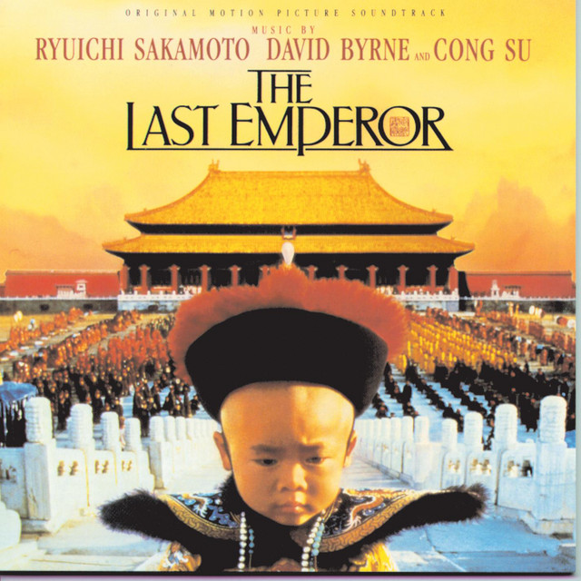
相近的主题，换一种声音处理
A Theme
Variation 2
30秒
B The Last
Emperor (Theme)
35秒
A突出电子处理的声音，B呈现较完整的管弦音响。相近的音乐材料，因此有了不同的声音质感。
05
Notes:
讲述人：段
操作：交代比较对象；先播A再播B；结束后解释。
先听A，再听B。两段有相近的主题材料，不过声音处理不同：A的电子声层更显眼，B能听到较完整的管弦音响。这里先抓声音质感和各层声音的组合，不急着给它们排高低。
Broxton觉得Variation 2的电子音有些突兀。我们的听感是：能辨认出电子音，但没有明显出戏。这个不同意见可以保留：我们接受他指出的音色差别，但对这种差别是否合适，不必得出一模一样的评价。

Slide 6
电子声音的三种制作操作
合成：用电子设备生成声音，调整它怎样开始、持续和变化。
采样：录下一段声音，再触发、剪接或处理。
编序：安排声音何时出现、持续多久，以及怎样重复。
06
Notes:
讲述人：段
操作：按下文讲，指向对应文字或图片。
刚才说到电子声音，这里分清三件事。合成，是用设备生成声音，再调整它怎样开始、怎样持续；采样，是先录下一段声音，再拿来触发、剪接或处理；编序，则是安排这些声音什么时候进来、持续多久、重复几次。
像Fairlight这样的设备，可以把几种操作放到一起做。这样一来，真实乐器的录音也能进入电子制作。我们听到像某件乐器的声音，和确认它具体怎样录出来，是两件事。后面看制作资料时，这个区别很有用。

Slide 7
导演希望音乐同时具有三种特点
坂本回忆，导演要求音乐同时带有中国、欧洲与现代的特征。
传统乐器、管弦乐和电子制作并存。现代声音也是这部历史片的创作选择。
07
Notes:
讲述人：段
操作：按下文讲，指向对应文字或图片。
历史片里为什么会用到这些现代声音，创作者自己有一个很明确的解释。坂本在Mix访谈里回忆，导演同时要中国、欧洲和现代的特点。也就是说，他的目标本来就不是只做一套仿古音乐。
所以我们才会在同一部片里听到传统乐器、管弦乐和电子处理。重要的是它们各自做了什么：哪些声音提示中国场景，哪些声部发展旋律，哪些处理改变了质感。前面的版本比较，就是从实际声音进入这个问题。

Slide 8
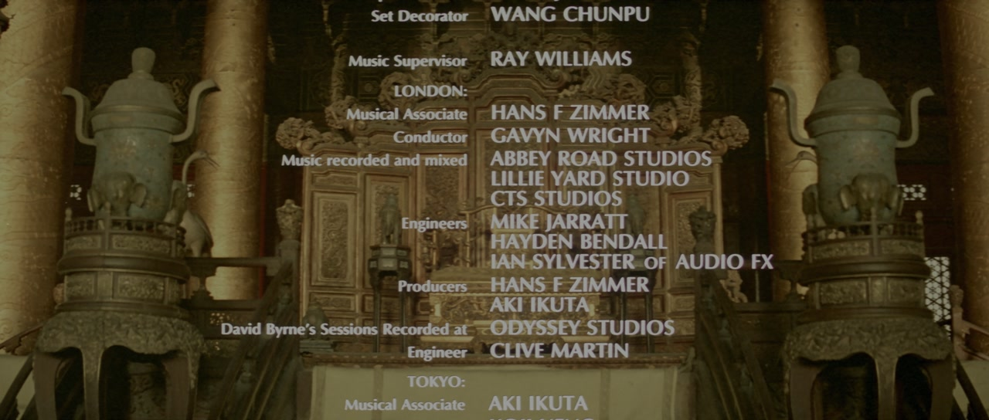
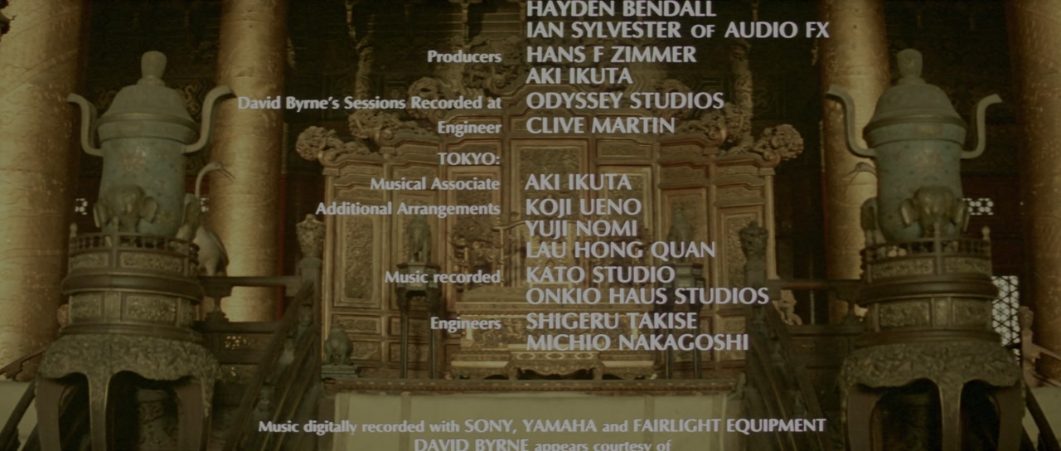
片尾记录了声音的制作分工
左：伦敦录音及混音协作
右：东京协作及设备署名
伦敦与东京分地录制，再由录音、混音和工程人员协作。
录音保存各组演奏；混音调整音乐、对白和环境声的平衡。
片尾还列出Sony、Yamaha、Fairlight等设备。
08
Notes:
讲述人：段
操作：依次指伦敦和东京制作署名，不逐个念人名。
看一下片尾这两张截图。左边是伦敦部分的录音和混音协作，右边还有东京的协作者和设备署名。这些信息说明，音乐是分工制作出来的，不是只有作曲者一个人的工作。
录音先把演奏留下来，混音再处理各类声音的平衡。我们前面已经比较过最终听到的质感，后面第20页还会讲一个很具体的录音室例子。这里先记住：名单能证明制作分工，最终效果还是要和实际片段放在一起看。

Slide 9
两组音乐材料，后来会反复变化
A First
Coronation
B Open
the Door
与人物或处境相连、反复出现的短旋律，称为“主导动机”。它再次出现时，可以改变节奏、伴奏和配器。
09
Notes:
讲述人：段
操作：交代比较对象；先播A再播B；结束后解释。
这次换两首来听：First Coronation和Open the Door。先用它们的开头把两组材料分开。Ni和Venzheha的分析里，一组旋律有上行后回落的轮廓，另一组靠短句不断重复、移动和发展。两次追赶里怎么变化，我们稍后再看谱例。
这里说的主导动机，就是一小段反复出现、又和人物或处境联系起来的旋律。它回来时，不必一模一样：音可以拉长，伴奏可以换，乐器也可以换。讲义把主题贯穿全片看成音乐的结构功能，第13页会把这种联系具体画出来。

Slide 10
五声音阶，也可以加入额外的音
五声音阶以五个核心音构成旋律材料，不等于整首只能用五个音。
作者把乐句移到白键示范：E、G、A、B、D之外，局部加入了F。
钢琴相邻两键间的音高距离叫半音。F到B跨六个半音，称为增四度。
作者把本例的这处音程变化，听作不安和没有结束的感觉。
10
Notes:
讲述人：段
操作：按下文讲，指向对应文字或图片。
这页只讲一个小点：用五声音阶写音乐，不等于整首只能出现五个音。KK为了说明一个乐句，先把它移到白键上。原来的五个核心音是E、G、A、B、D，但乐句里又加入了F。
再看F到B。钢琴上相邻两键差一个半音，F到B一共跨六个半音，这个音程叫增四度。作者把这里的变化听作一点不安、还没有落定的感觉。我们用这个例子说明，音色之外，音和音之间的关系也会改变音乐的感觉。这里的字母是作者移调后的示范，不是原声整首曲子的实际调高。

Slide 11
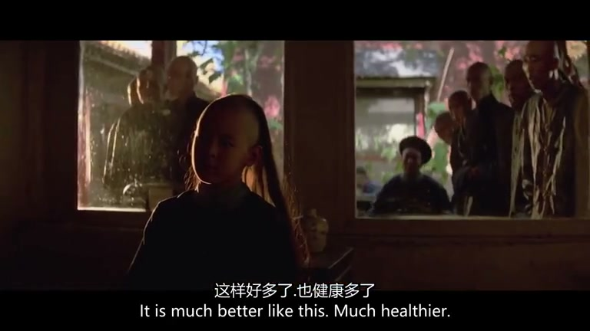
追阿嬷：短旋律反复，伴奏保持运动
一小段旋律反复出现，下面的伴奏保持规则节奏，配合人物奔跑。
音乐退下后，呼喊仍留在庭院远景里，继续表现追赶的无力。
11
Notes:
讲述人：丁
操作：先说第一句，再点画面播放；结束后继续讲。
现在看追阿嬷。先听那一小段反复出现的旋律，再听下面比较规则的伴奏。短句在重复，节奏也一直往前走，和溥仪奔跑的动作配合起来。这也是我在原声大约7秒记下递进和运动感的原因，可以从旋律、伴奏两个层次来解释。
但后半段换了一种办法。音乐退下来以后，溥仪还在喊阿嬷，镜头里的他又很小，庭院显得很空。这里不用把音乐一直铺满，人声和人物之间的距离也能继续表现他的无力。后面紧接着的集体歌唱，我们到第14页再单独看。

Slide 12
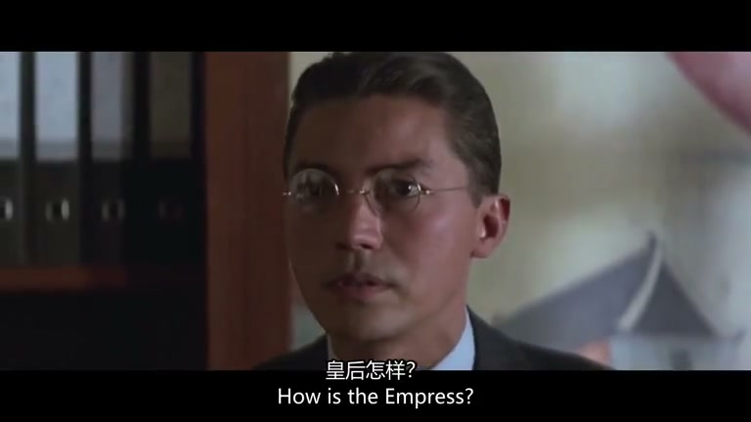
追婉容：旋律变长，伴奏仍然紧迫
上方把相近旋律的音拉长，这叫“时值扩展”；下方伴奏仍细密地运动。
伴奏在相邻音高间移动。它与上方长音形成节奏对比，使这次追赶更显紧张。
12
Notes:
讲述人：丁
操作：先说第一句，再点画面播放；结束后继续讲。
再看追婉容。梦鱼把它和追阿嬷放在一起讲，我们也采用这个比较。Yu与Ahn的谱例把差别写得更具体：上面这条相近的旋律，用了更长的音；下面的伴奏却还在细密地运动。
把原有旋律的音拉长，就叫时值扩展。这里的伴奏又在相邻音高之间移动，形成半音关系。结果是人物虽然在跑，音乐的两层节奏却不一样。我在记录里写过像两段音乐叠起来，更准确地说，可以理解成旋律和伴奏之间的这种对比。

Slide 13
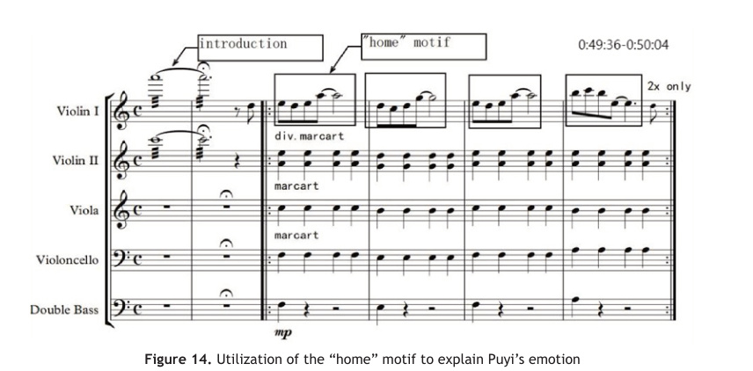
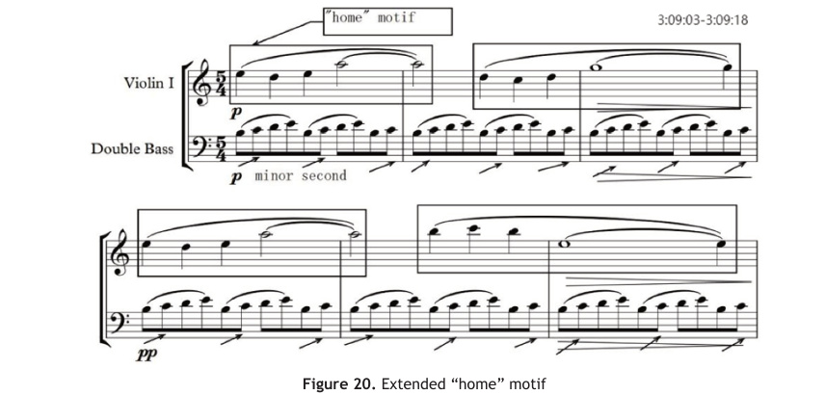
看谱例：两次追赶的声音怎样不同
短旋律与规则伴奏｜Yu与Ahn图14
长音值与半音伴奏｜Yu与Ahn图20
左图：短旋律反复出现，伴奏维持规则的节奏。
右图：旋律音值变长，伴奏在相邻音高间移动。
常用音高体系中，相邻两音相差半音；右图把这种移动用于下方伴奏。
13
Notes:
讲述人：丁
操作：先指左谱短句与伴奏，再指右谱长音与半音伴奏。
现在直接看两张谱例。左图先看上面框起来的短句，再看下面重复的伴奏。右图上面的音明显长了，下面则标出了半音关系。两张图来自Yu与Ahn的研究，图上的时间码是他们那一版影片的，不用和我们的播放器逐秒对照。
这样再说同一材料的变化，就有具体内容了：短句、音值和伴奏都能比较。第一次追赶，短句和规则节奏突出寻找的动作；第二次，上面的长音和下面的细密运动形成对比。两次都想把亲近的人留下，音乐保留联系，也写出了不同的处境。

Slide 14
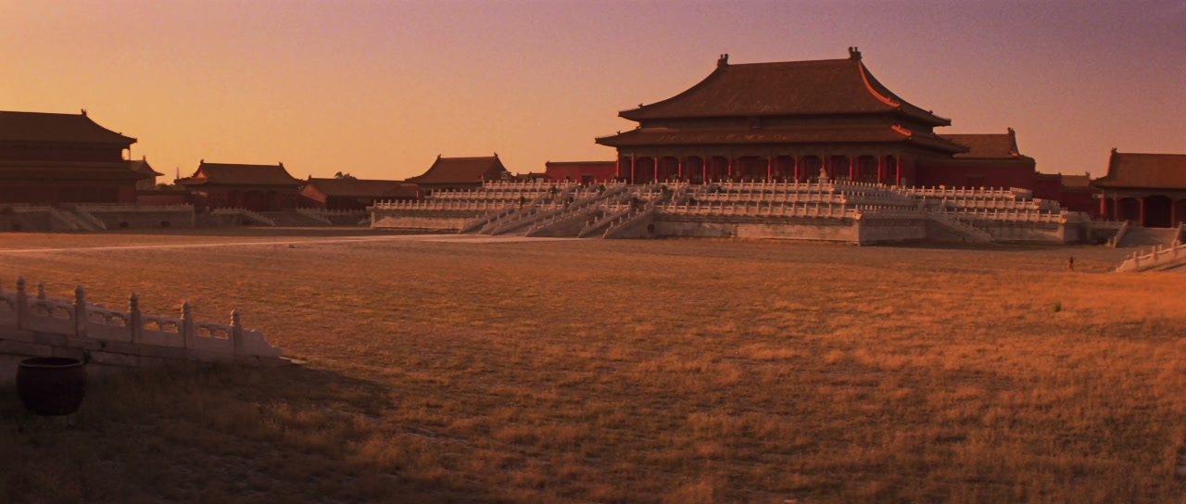
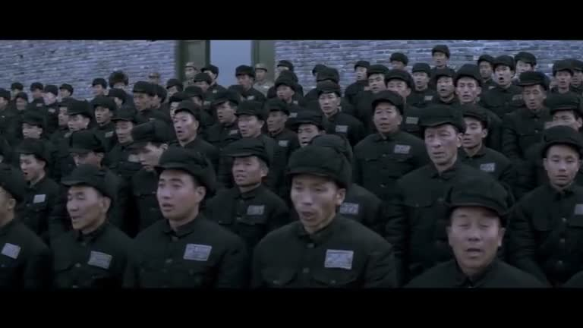
转场：一个人的呼喊，变成集体歌唱
个人呼喊：童年回忆中的庭院
集体歌唱：改造生活的当下
发声者改变：个人呼喊转为一群人整齐歌唱。
叙事时间改变：童年宫廷的回忆切回集体改造生活。
声音的对比，让观众同时察觉人物处境与时间的转换。
14
Notes:
讲述人：丁
操作：指左右画面，比较呼喊与集体歌唱；不重播。
这次只看刚才片段结尾的转场。前面是溥仪一个人的呼喊，切过去之后，变成一群人整齐地唱歌。人物从一个变成一群，声音从呼喊变成集体演唱，时间也从童年回忆切回改造生活。
这就是一个很具体的结构作用：声音的反差和画面的转场一起，让我们察觉叙事时间换了。这里还有一个分类要分清。前面是故事里的人声，后面是故事里的演唱，两者都有发声来源。不能把个人呼喊当成一段无源配乐。

Slide 15
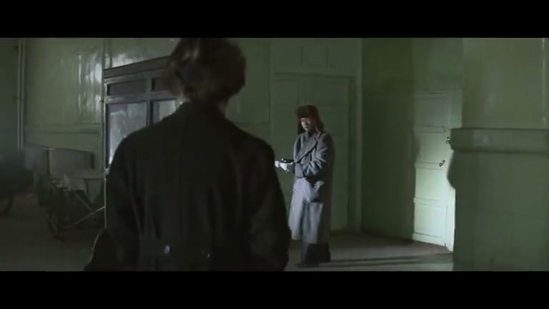
“开门”连接了两个年代的经历
成年溥仪被关在门内，敲门与呼喊引出童年被带进宫的回忆。
影片用门的动作、声音和相关音乐材料，把两个年代的受限经历联系起来。
15
Notes:
讲述人：丁
操作：先说第一句，再点画面播放；结束后继续讲。
开头还有另一组联系。成年溥仪被关在门内，门外有人敲门、喊开门；回忆接着转到童年被带进宫。梦鱼特别抓住了门的反复。我们再把Open the Door的音乐材料放进来，就能看到动作、声音和剪辑怎样把两段经历连起来。
敲门和呼喊来自故事里的现场，配乐则在故事之外参与回忆和情绪的组织。Venzheha把这组材料和受压抑的意志联系起来。它不是只给宫门配一个背景，而是和人物反复受到限制的经历建立了联系。

Slide 16
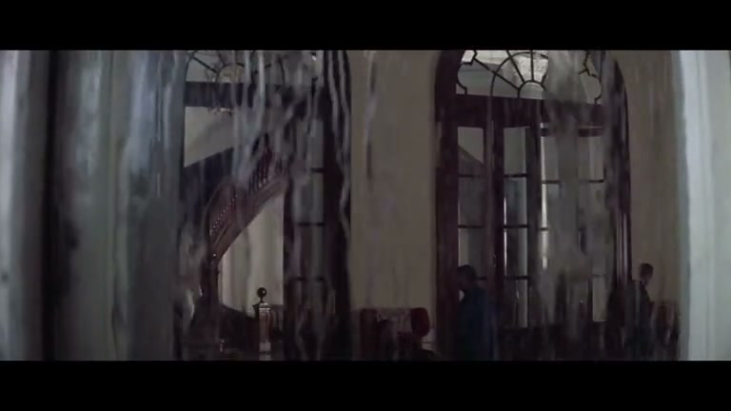
Rain：伴奏不断重复，旋律继续展开
伴奏反复奏出和弦，形成持续的节拍。和弦是几个音按一定关系同时发声。
上方旋律继续展开，与文绣主动走出门的动作相配合。
16
Notes:
讲述人：段
操作：先说第一句，再点画面播放；结束后继续讲。
文绣这一段，行动的方向变了：前面是溥仪想留住别人，这里是她自己要走。听Rain时先分两层。伴奏反复奏出和弦，维持连续的节拍；旋律在上面继续展开。重复并没有让音乐停住，反而使动作一直有往前走的力量。
梦鱼把这种持续的音乐和主动出走放在一起，我们也把它作为这段的解释。讲义把音乐表达创作者态度的作用叫主观评论。音乐没有只把离婚写成一件悲伤的事，也让观众看到，这是文绣自己作出的选择。

Slide 17
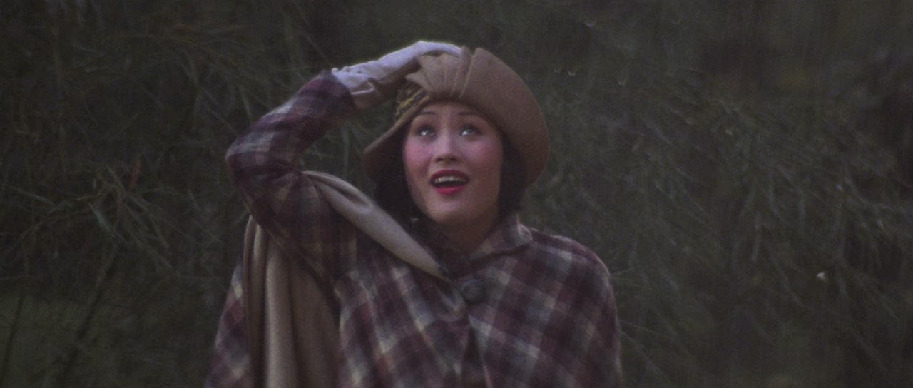
单听Rain，分辨旋律和伴奏
伴奏层反复出现，让节拍保持连续。
旋律层在上方继续发展，使重复的音乐仍有变化和方向。
17
Notes:
讲述人：段
操作：交代听赏目标，播放60秒；结束后解释。
这60秒先不看人物，只听原声。可以先跟着伴奏的重复，再留意上面的旋律。下面保持节拍，上面继续发展，两层合在一起，就是这页说的旋律和伴奏的组合。
回到电影里，还会有对白、雨声和动作音，我们的注意力就不只落在音乐上。这里先听清音乐本身是怎么组织的，下一页再补一个制作细节：这段音乐的速度，也为画面作过调整。

Slide 18
Rain的速度，为镜头长度作过调整
坂本计算节拍、调整速度，使音乐时长配合画面时长。
镜头切过楼梯、走廊和门外，音乐仍保持连续的运动感。
18
Notes:
讲述人：段
操作：按下文讲，指向对应文字或图片。
坂本和莲实重彦的对谈里，提到他为Rain计算节拍、调整速度，让音乐的长度和画面配合。文绣走过楼梯、走廊，再到门外，这些动作由不同镜头组成，音乐却保持了连续感。
所以，这里不是随便找一段音乐铺上去。伴奏的重复维持运动，速度又照顾到镜头的长度。我们说音乐和动作、剪辑配合，具体指的就是这些处理。

Slide 19
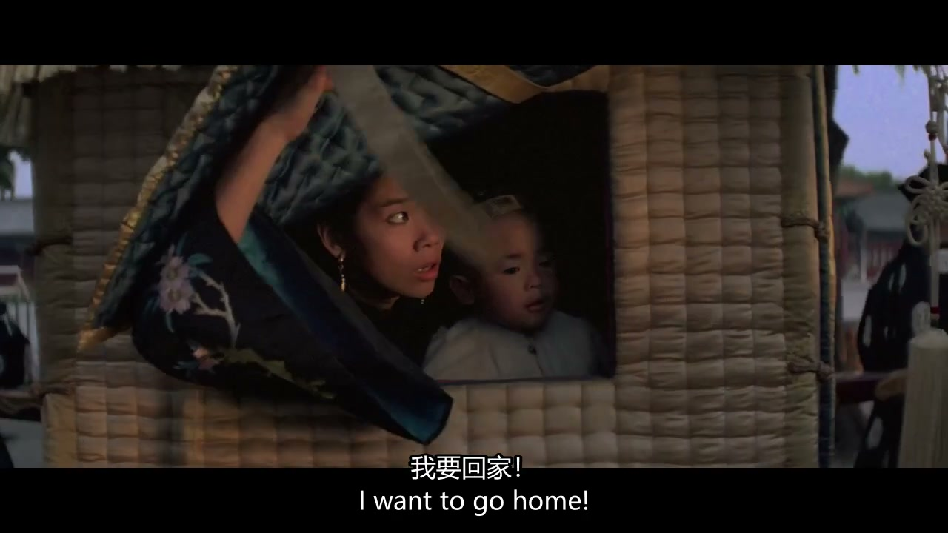
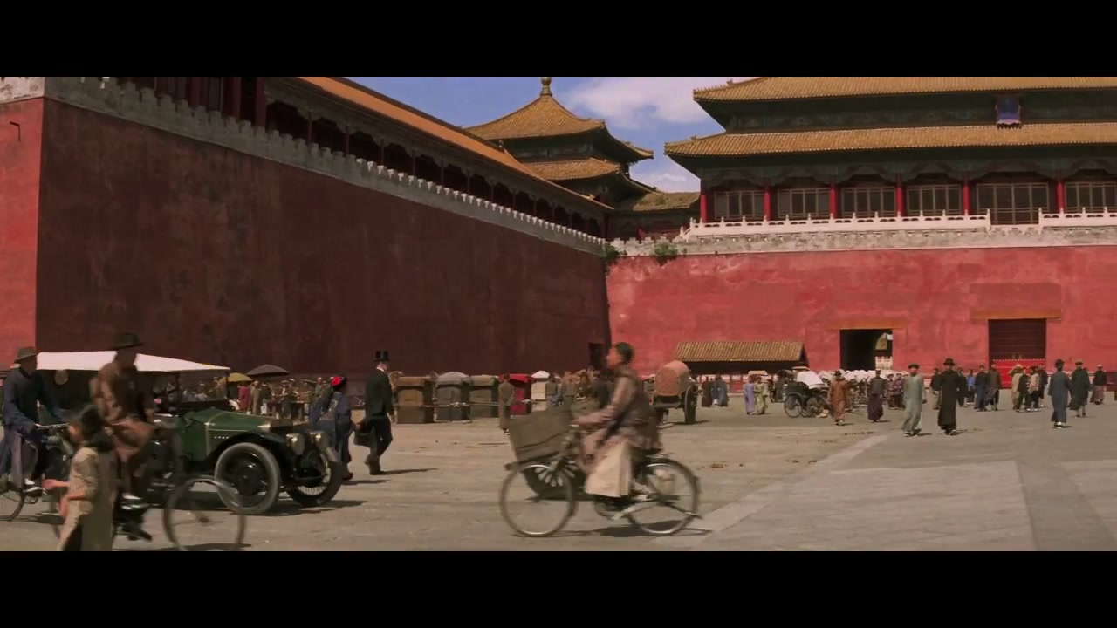
没有配乐，不等于没有声音
幼年溥仪的宫廷场面
庄士敦到来时的紫禁城
配乐退下后，人物发声与环境音仍可组织观众的注意力。
“静默”指声音整体的停顿；这里只停止配乐时，应称为配乐退让。
坂本还谈过登基揭帘处的删乐：导演让画面本身承担表达。
19
Notes:
讲述人：段
操作：先播左图，再播右图；结束后解释。
这两处片段说明一个简单但容易混的区别：没有配乐，不等于没有声音。人声、环境音还在，观众仍然能从它们理解场面。讲义里的静默，讲的是声音整体的停顿；这里更合适的说法是配乐退让。
坂本还谈过另一处取舍。登基揭帘、望向殿外时，本来准备了宏大的主题，但导演最后把音乐删掉了。那是另一个场面的制作例子。它说明，画面很大，不一定还要音乐一直跟着做大，导演也会选择把注意力留给画面本身。

Slide 20
完整的乐队声音，可以分组录制
导演在录音室想听铜管，坂本回答：铜管安排在次日录制。
不同乐器组分别录下，再保留为不同音轨，组合成最后的完整音响。
这种分声部、多轨的制作方式，为后续调整声部平衡提供了条件。
20
Notes:
讲述人：段
操作：按下文讲，指向对应文字或图片。
这里有一个录音室里的小插曲。导演急着听铜管，坂本说，铜管明天才录。Ravelin的采访用这件事说明，他们是把不同乐器组分开录的。
所谓分声部，就是不同乐器组分别留下录音；多轨，则让这些录音之后还能分别处理、再组合起来。我们最后听到完整的乐队，不一定是全体乐手同一时刻一次奏出来的。这样也就能理解，片尾为什么会有那么多录音和工程分工。

Slide 21
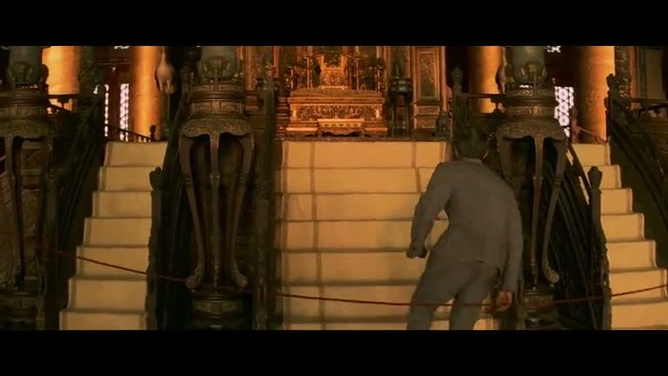
结尾：他用对话和盒子说明自己的过去
昔日的身份由礼仪确认；现在，他需要向孩子说明自己曾是皇帝。
镜头从殿堂转到人物，再转到蝈蝈盒，把过去落在具体的物件上。
21
Notes:
讲述人：丁
操作：先说第一句，再点画面播放；结束后继续讲。
晚年回到龙椅前，溥仪要告诉一个孩子，自己曾经是皇帝，还要拿出蝈蝈盒来说明过去。小时候，他坐在哪里、身边站着谁，身份就已经很清楚；现在，他需要亲口解释。
这一段的镜头也很具体：先是殿堂，再到两个人，最后落到盒子。下一页再把这组动作和旧主题的重现联系起来，看看同一段过去在结尾是怎样被重新讲述的。

Slide 22
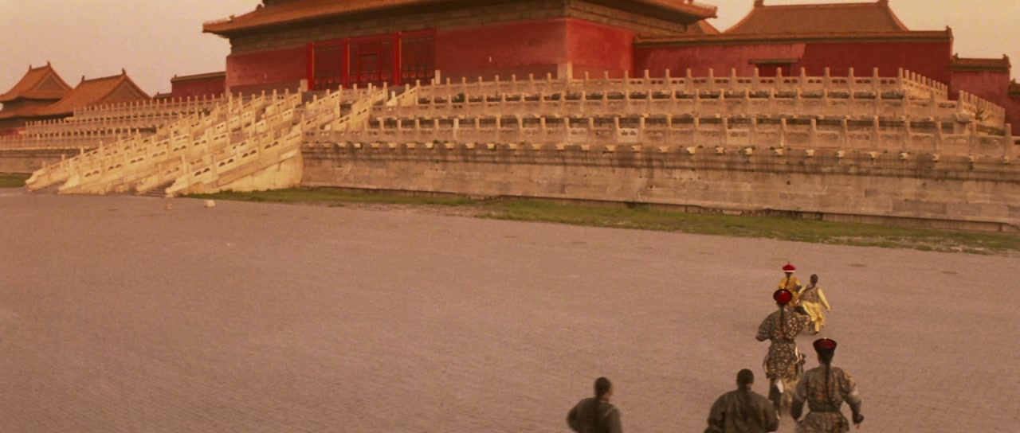
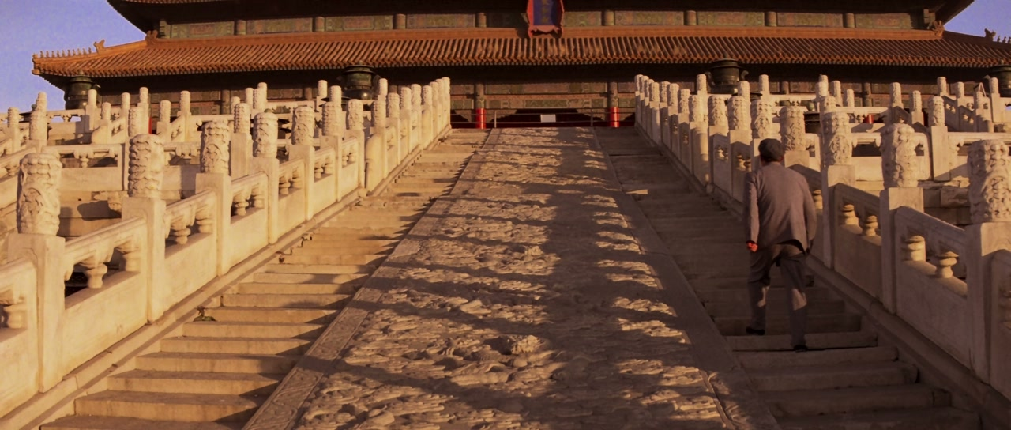
旧主题再次出现，所指的经历已经改变
童年：身份由宫廷礼仪确认
晚年：以游客身份回来说明过去
童年时，这组音乐伴随登基和宫廷身份；晚年时，它伴随个人回忆。
音乐的意义也取决于它和谁、什么动作一起出现，而不只取决于音符。
结尾保留熟悉的主题，让观众在旧材料中重新理解人物的过去。
22
Notes:
讲述人：丁
操作：按下文讲，指向对应文字或图片。
梦鱼对结尾有一个解释，我们觉得很有用：成为公民，不等于把过去删除。所以，结尾仍然可以用熟悉的主题。小时候它配着登基和宫廷身份，晚年再出现，面对的却是一个人在回忆自己。
音符相近，画面里的人和动作已经不同。主题的意义也就不只在旋律本身，还在它陪着谁、陪着什么事情出现。结尾保留旧材料，让观众把眼前这个人和前面的生活重新联系起来。

Slide 23
奖项分别认可了配乐和声音工作
1988年奥斯卡：《末代皇帝》9项提名，全部获奖。
原创配乐奖：坂本龙一、David Byrne、苏聪。
声音奖：Bill Rowe、Ivan Sharrock。
1988年金球奖：最佳原创配乐。
23
Notes:
讲述人：丁
操作：按下文讲，指向对应文字或图片。
再看行业评价。《末代皇帝》奥斯卡九项提名全部获奖，其中有两项直接和声音有关：原创配乐，三位作曲者共同获奖；声音奖，则是另一组声音工作人员。金球奖也给了原创配乐奖。
把奖项分开，正好对应我们前面讲过的音乐创作和成片声音制作。奖项能说明行业认可，接下来再由段结合市场和评论，看这种认可之外还有哪些具体评价。

Slide 24
市场资料：北美累计票房约4,398万美元
此数采用Box Office Mojo的北美累计收入，不是观影人数。
票房说明市场规模；它不能单独说明音乐贡献了多少收入。
配乐的具体价值，还要结合已经展示的片段、制作和专业评论。
24
Notes:
讲述人：段
操作：按下文讲，指向对应文字或图片。
票房这里用的是北美累计，约四千四百万美元。它是收入，不是观影人数，也没法从这个总额里拆出音乐带来了多少收入。
这个数字说明市场规模。至于音乐写得怎样、放进电影里效果怎样，还要回到前面的片段，以及下面这些专业评论。

Slide 25
获奖之外，专业评论仍有不同意见
Giltz（1994）更欣赏Byrne节制、优雅的配器，并批评唱片的曲目编排。
Broxton（2017）肯定旋律与音响，但认为Variation 2的电子声音突兀。
Barton-Fumo（2016）转述坂本的保留：音乐融入影片的整体流动性仍有问题。
25
Notes:
讲述人：段
操作：按下文讲，指向对应文字或图片。
评论并不是一边倒的。Giltz在1994年那篇唱片评论里，更喜欢Byrne节制、优雅的配器，也觉得专辑按作曲者分组，影响了听的顺序。注意，他批评的是唱片编排，不是电影剪辑。Broxton后来肯定旋律与音响，但对Variation 2的电子声音有保留。Film Comment又转述了坂本对音乐融入影片的保留。
把这几种意见放在一起，评价对象就清楚了：音乐怎么写，唱片怎么排，音乐在电影里怎么进、怎么退，是三个层面。一首曲子单独听很好，并不能代替我们分析它和镜头、对白、环境音的关系。

Slide 26
音乐让人理解他的痛苦，也保留历史判断
Ebiri从童年旋律读到人物的内在生活；Thomson重视宏大场面中的细小日常。
追赶亲人、解释身份等场面，使这些评论有了具体对应。
同情他失去亲人的痛苦，不等于认可他与日本合作、参与伪满洲国统治的行为。
26
Notes:
讲述人：段
操作：按下文讲，指向对应文字或图片。
Ebiri从童年时那些简洁的旋律，谈到溥仪的内在生活；Thomson则提醒我们看宏大场面里的细小日常。前面追赶亲人、向孩子解释身份、拿出盒子这些场面，都能和他们的分析对应起来。
我们的理解是，音乐确实让观众靠近了他失去亲人的痛苦，但这不等于认可他与日本合作、参与伪满洲国统治的行为。文绣主动离开，又把选择的机会放到了另一个人物身上。音乐表现了对人的同情，历史判断仍然需要保留。

Slide 27
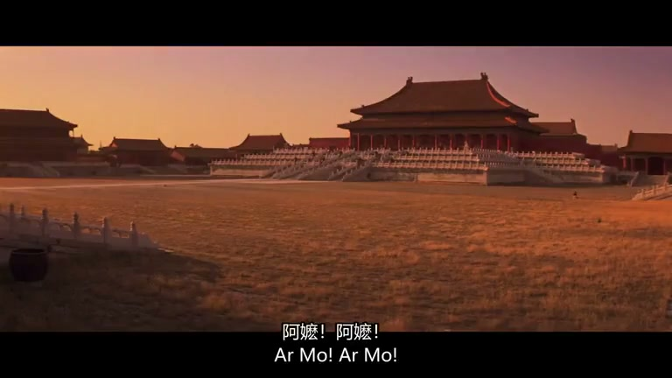
互动：比较这次转场前后的变化
第一项：谁在发声？声音从个人呼喊变成了什么？
第二项：画面从童年回忆，转到了哪个时期？
27
Notes:
讲述人：共同
操作：读题，播放30秒；请1—2人回答。无人回应则进入总结。
最后用一个小片段做比较。只看三件事：转场前后是谁在发声，声音怎样组织，画面分别处于哪个时间。可以只说其中一项，指出片段里的依据就可以。
我们听一两条观察，然后进入总结。

Slide 28
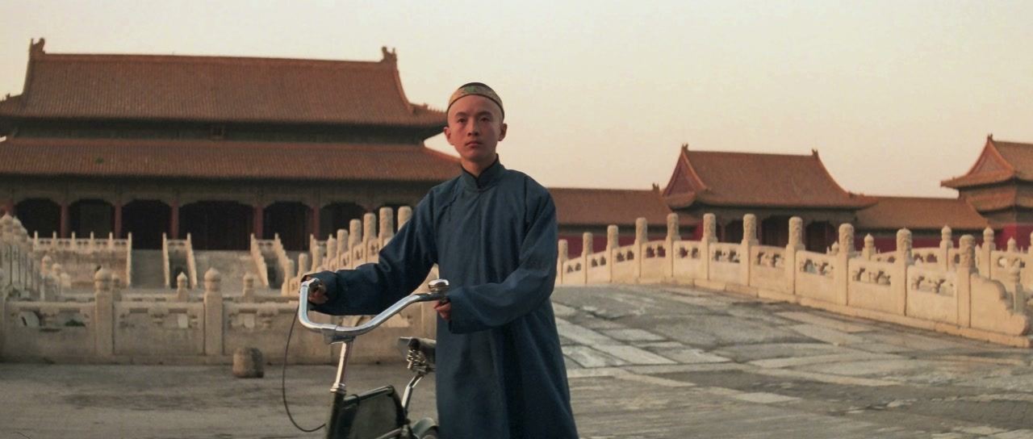
总结：三种已经看到、听到的处理
两次追赶：相近旋律改变音值和伴奏，表现不同的受阻处境。
Rain：重复伴奏保持运动，旋律继续发展，速度又配合了剪辑。
声音转场：个人呼喊转为集体歌唱，标示回忆与当下的切换。
28
Notes:
讲述人：丁
操作：总结后结束主讲计时，留在本页。
最后收回到三种具体处理。两次追赶，相近的旋律改变了音值和伴奏，写出不同的受阻处境。Rain靠重复伴奏保持运动，让旋律继续发展，速度又配合了镜头。
还有声音的进退：音乐可以停下来，让呼喊、环境音或集体歌唱接上叙事。我们今天讲主题、配器、节奏，最终都是为了说明这些声音怎样进入人物和影片结构。谢谢大家。

Slide 29
参考资料：制作、奖项与市场
Academy：1988年第60届奥斯卡记录。
Golden Globes：《末代皇帝》配乐奖记录。
Box Office Mojo：北美累计票房。
Criterion、Mix、Ravelin：坂本龙一访谈与对谈。
Science Museum Group：Fairlight设备的一般功能。
29
Notes:
讲述人：丁
操作：参考页，不朗读；老师查来源时再显示。
本页供查阅制作、奖项和市场资料，不逐项朗读。

Slide 30
参考资料：音乐分析与专业评论
梦鱼／DM频道视频；Ni、Venzheha、Yu与Ahn的音乐研究。
Giltz，CD Review，1994；Broxton，Movie Music UK，2017。
Barton-Fumo，Film Comment，2016；Ebiri，Village Voice，2017。
Thomson，Criterion，2009；KK的逐句谱例分析。
课程讲义与本地原片、原声：术语、场面和播放素材。
30
Notes:
讲述人：丁
操作：参考页，不朗读；老师查来源时再显示。
本页供查阅音乐分析与评论来源，不逐项朗读。

Slide 31
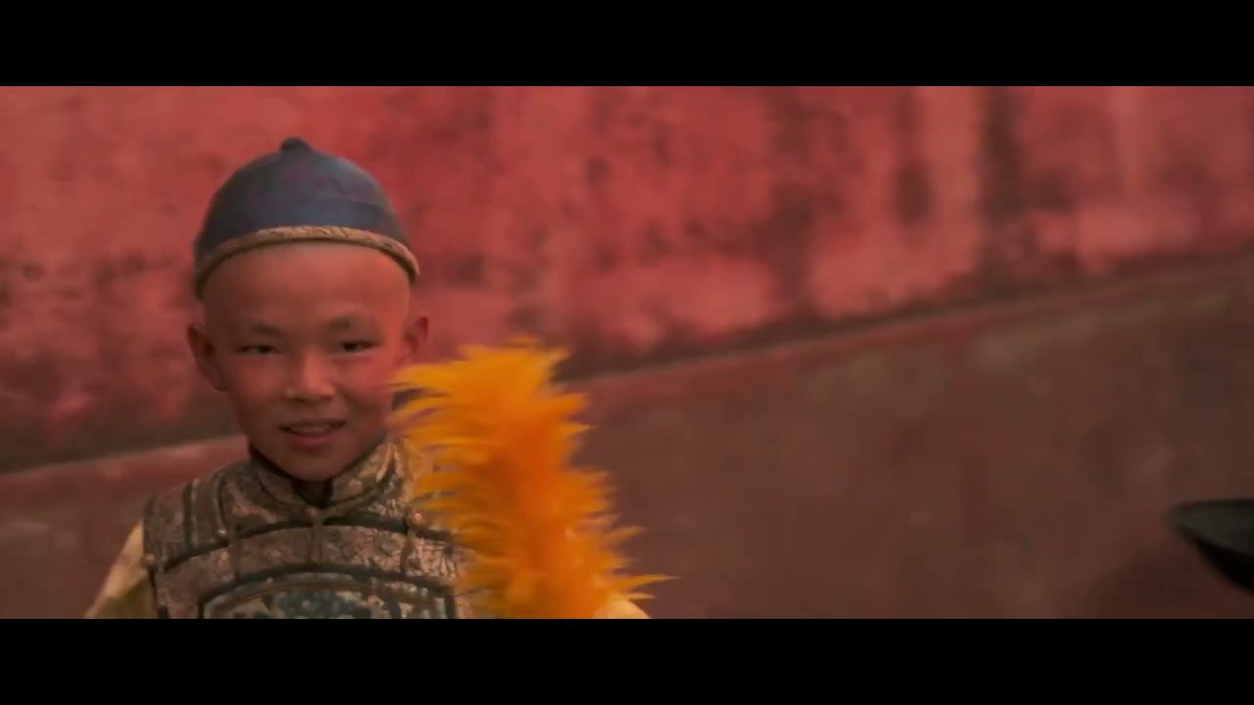
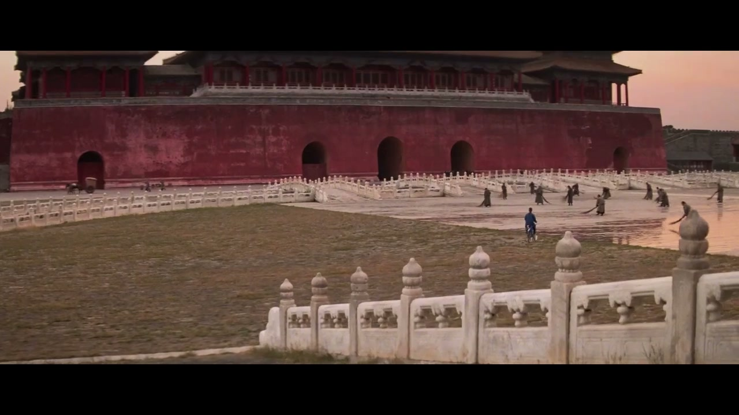
补充：动作很轻快，活动范围仍受限制
奔跑：游戏中的行动
自行车：仍在宫墙以内活动
奔跑与骑车表现游戏和运动的轻快，随行队列与宫墙又提示身份限制。
“欢快”和“讽刺”可以同时成立：反差来自人物的动作与所处环境。
31
Notes:
讲述人：共同
操作：按需回放；有两段时先左后右，不同时播放。
这段可以听出轻快，也可以结合画面理解其中的讽刺。奔跑、骑车有游戏和运动的轻快，但旁边的随行队列、周围的宫墙，又提醒我们活动范围还是受限制的。
所以两种感受可以一起成立，不用二选一。这里比较的是动作和环境，也保留这条和失去不同的解释线索，不把它们都讲成同一种悲伤。

Slide 32
补充试听：回听第9页的两组材料
A First Coronation
B Open the Door
First Coronation与Open the Door：两组主题材料的对照。
32
Notes:
讲述人：共同
操作：按需回放；有两段时先左后右，不同时播放。
这里可以再听一次第9页那两组材料，顺序还是First Coronation、Open the Door。
第13页已经用谱例解释过追赶中的具体变化，这页只作为补充试听。

Slide 33
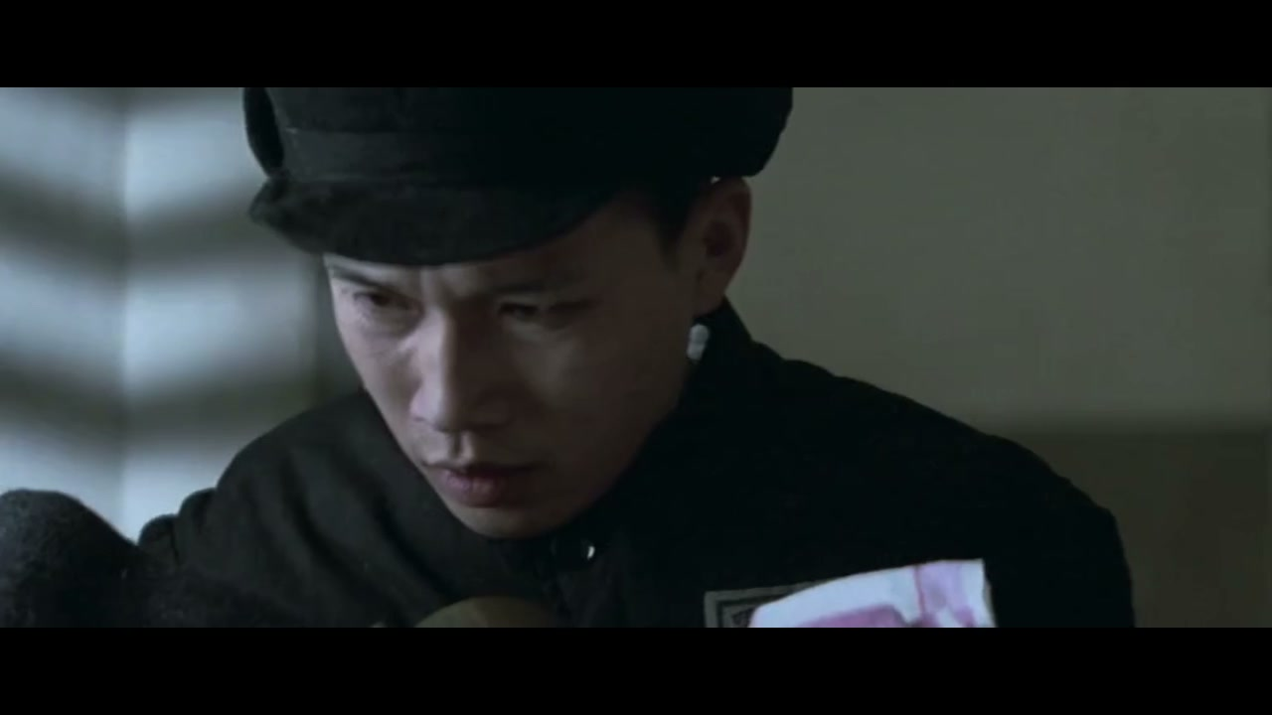
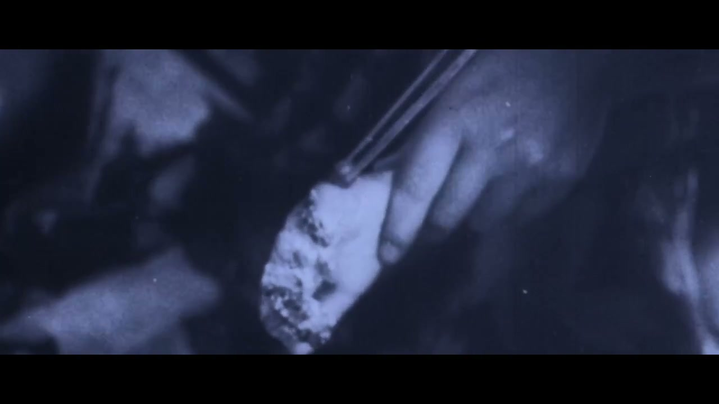
补充片段：鼓声与枪声
鼓声附近的原片选段
枪声附近的原片选段
33
Notes:
讲述人：共同
操作：按需回放；有两段时先左后右，不同时播放。
这两段作为补充片段保留，分别在鼓声和枪声附近，需要时可以回放。

